Slide 1
LỖI DÙNG TỪ
LỖI VỀ TRẬT TỰ TỪ
VÀ CÁCH SỬA
BÀI 2. VẺ ĐẸP CỦA THƠ CA
GV: Tô Thị Thùy Linh
Trường THPT Tiên Du số 1 – Bắc Ninh

Slide 2
MỤC TIÊU BÀI HỌC
01
03
02
NHẬN BIẾT
Nhận biết và biết cách sửa các lỗi dùng từ và lỗi về trật tự từ.
VẬN DỤNG
- Phân tích, đánh giá một số đặc điểm về hình thức biểu đạt của văn bản, nhất là những tìm tòi sáng tạo về ngôn ngữ, cách viết…
- Tạo lập văn bản không mắc lỗi dùng từ, lỗi về trật tự từ.
THÔNG HIỂU
Phân biệt được lỗi dùng từ và lỗi về trật tự từ với một số BPTT thường gặp.

Slide 3

KHỞI ĐỘNG

Slide 4
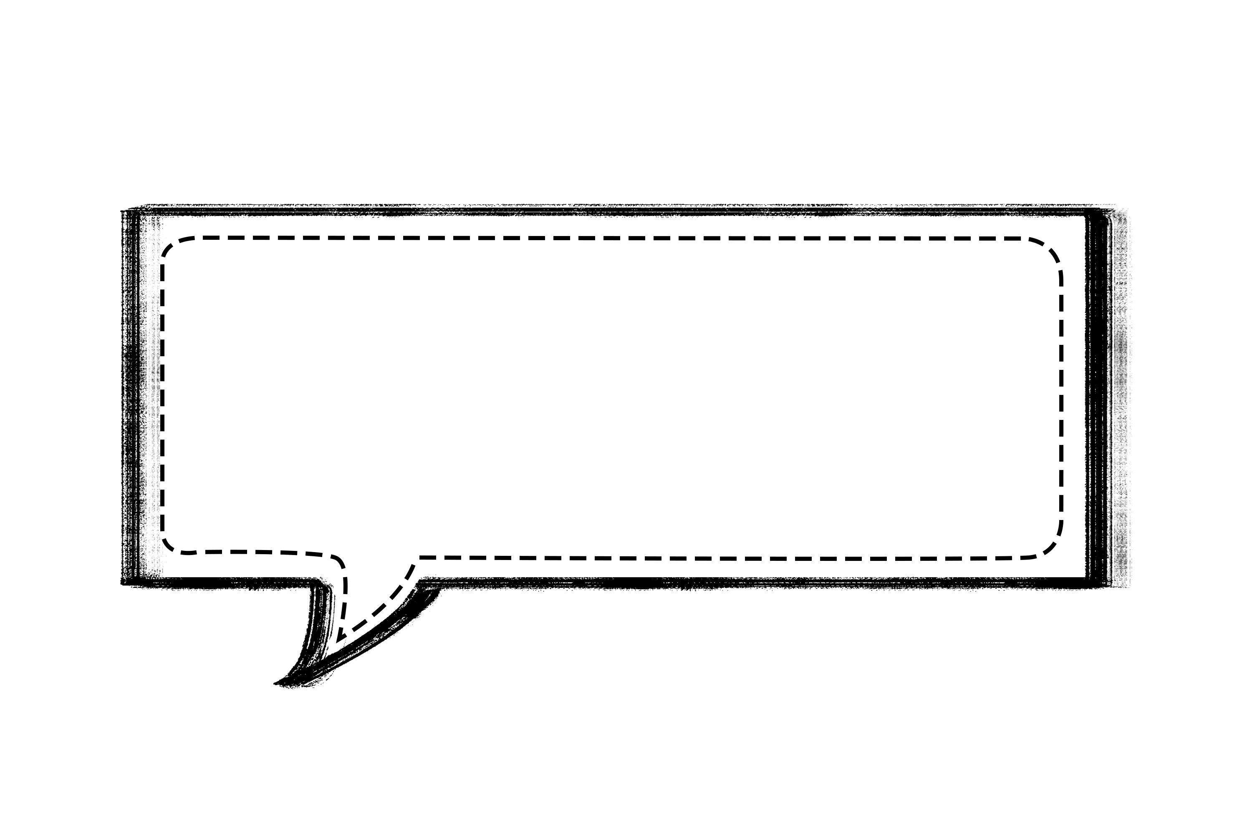
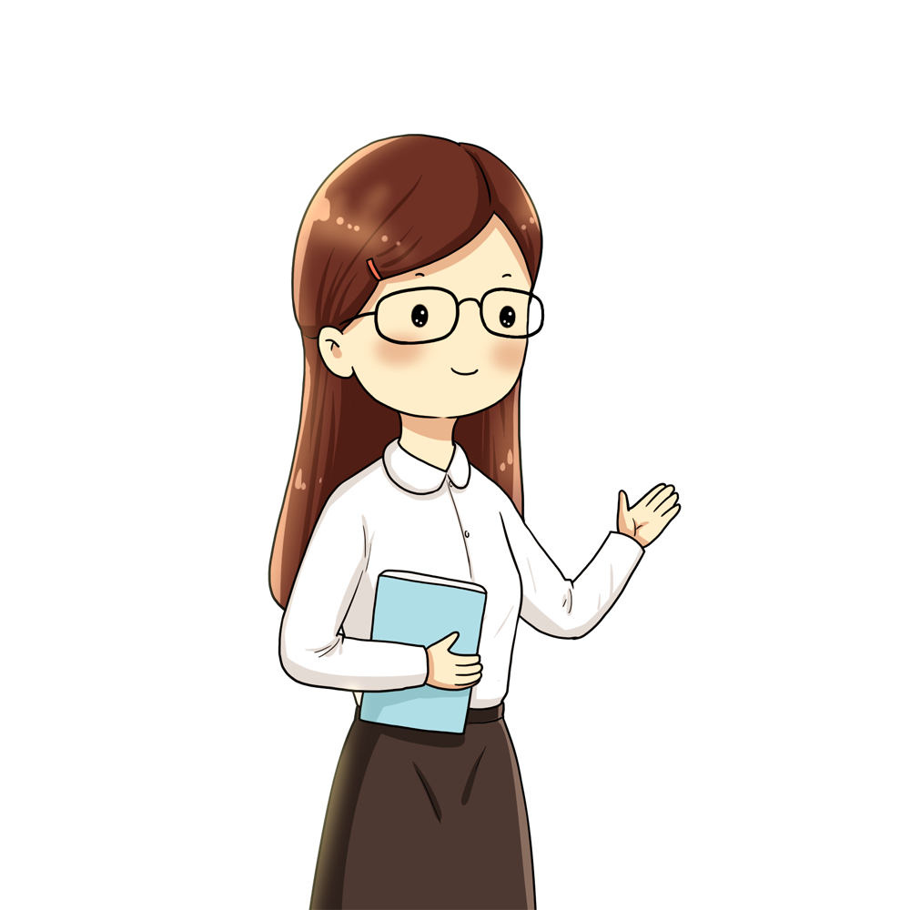
Con người trong xã hội thường giao tiếp với nhau bằng những phương tiện nào? Lấy ví dụ minh họa.

Slide 5
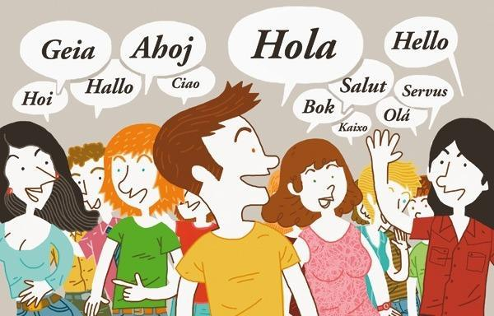
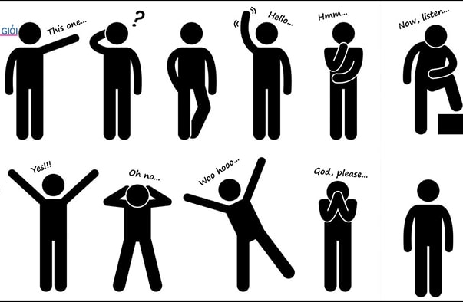




Ngôn ngữ
Hình ảnh, kí hiệu
Âm thanh
…
Cử chỉ, điệu bộ

Slide 6
HÌNH THÀNH KIẾN THỨC MỚI

Slide 7


Slide 8
Vòng 1: PHẢN XẠ
Thể lệ:
Các nhóm hoàn thành PHT số 1.
Mỗi câu trả lời đúng được 1 điểm. Trả lời sai không bị trừ điểm.
Trả lời đúng và nhanh nhất được cộng 4 điểm. Trả lời đúng và nhanh thứ 2,3,4 được cộng lần lượt 3,2,1 điểm.

Slide 9
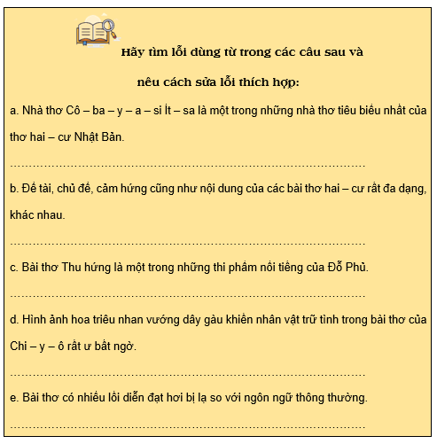
Phiếu học tập số 1

Slide 10
Vòng 2: GIẢI NGHĨA
Thể lệ:
Có 6 câu hỏi, các nhóm giành quyền trả lời bằng hình thức giơ tay. Mỗi câu trả lời đúng được chọn 1 con số may mắn. Giá trị của con số may mắn sẽ được tiết lộ sau khi vòng 2 kết thúc.

Slide 11
CON SỐ MAY MẮN
2
3
1
4
5
6

Slide 12
Tìm lỗi dùng từ trong các câu sau và nêu cách sửa thích hợp:
Vòng 2: GIẢI NGHĨA
Câu 1:
Nhà thơ đã mượn trí tưởng tượng của mình để tái hiện bằng ngôn từ một khung cảnh thiên nhiên tràn đầy sức sống.

Slide 13
Tìm lỗi dùng từ trong các câu sau và nêu cách sửa thích hợp:
Vòng 2: GIẢI NGHĨA
Câu 2:
Được sinh ra trong một gia đình tri thức, từ nhỏ, nhà văn X đã là một cậu bé say mê đọc sách.

Slide 14
Tìm lỗi dùng từ trong các câu sau và nêu cách sửa thích hợp:
Vòng 2: GIẢI NGHĨA
Câu 3:
Khi ra pháp trường, anh ấy vẫn hiên ngang đến phút chót lọt.

Slide 15
Tìm lỗi dùng từ trong các câu sau và nêu cách sửa thích hợp:
Vòng 2: GIẢI NGHĨA
Câu 4:
Anh ấy có một yếu điểm: không quyết đoán trong công việc.

Slide 16
Tìm lỗi dùng từ trong các câu sau và nêu cách sửa thích hợp:
Vòng 2: GIẢI NGHĨA
Câu 5:
Tiếng Việt rất giàu âm thanh và hình ảnh, cho nên có thể nói đó là thứ tiếng rất linh động, phong phú.

Slide 17
Tìm lỗi dùng từ trong các câu sau và nêu cách sửa thích hợp:
Vòng 2: GIẢI NGHĨA
Câu 6:
Cô ấy là một người lãng mạng.

Slide 18
Vòng 3: XÂU CHUỖI
Lượt 1
Sắp xếp các chuỗi từ thành câu hoàn chỉnh.
Các nhóm giành quyền trả lời bằng hình thức giơ tay.
Trả lời đúng được 1 điểm. Trả lời sai không bị trừ điểm.

Slide 19
Vòng 3: XÂU CHUỖI
Hãy sắp xếp các chuỗi từ sau thành câu hoàn chỉnh.
quen/ trắng/ làm/ Cho/ đến/ cò

Slide 20
Vòng 3: XÂU CHUỖI
Hãy sắp xếp các chuỗi từ sau thành câu hoàn chỉnh.
da/ thô/ sơ/ thịt/ đồng/ Người/ mình

Slide 21
Vòng 3: XÂU CHUỖI
Hãy sắp xếp các chuỗi từ sau thành câu hoàn chỉnh.
họ/ cũ/ nghìn/ Câu/ năm/ chẳng/ quan/ rồi

Slide 22
Vòng 3: XÂU CHUỖI
Hãy sắp xếp các chuỗi từ sau thành câu hoàn chỉnh.
điểm/ một/ hoa/ lê/ Cành/ trắng/ bông/ vài

Slide 23
Vòng 3: XÂU CHUỖI
Lượt 2
Các nhóm hoàn thành PHT số 2 trong
vòng 5 phút. Mỗi câu trả lời đúng được 1 điểm.

Slide 24
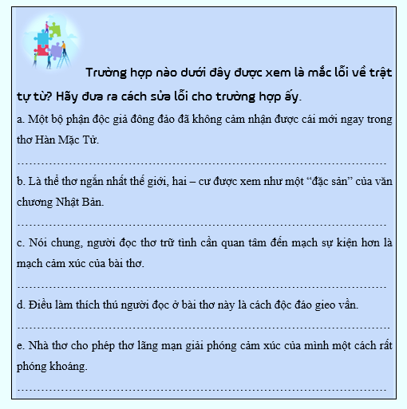
Phiếu học tập số 2

Slide 25
Qua trò chơi “Vua tiếng Việt”, em hãy cho biết những lỗi thường gặp khi sử dụng từ ngữ? Nguyên nhân mắc lỗi và cách sửa các lỗi đó.

Slide 26
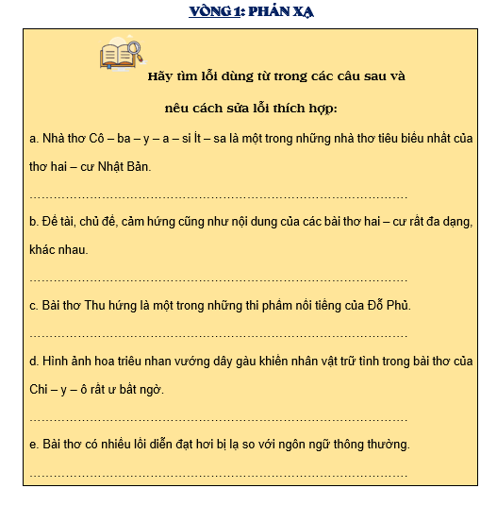
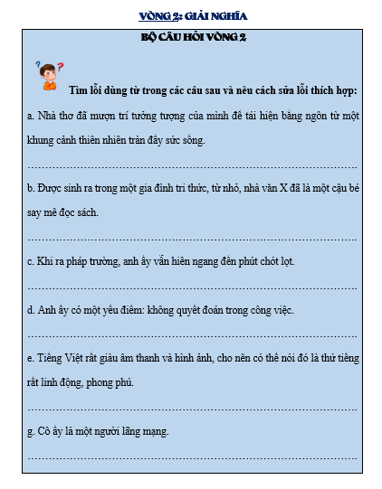
Lỗi dùng từ
Lặp từ
Khái niệm: một từ ngữ được dùng nhiều lần trong một câu, một đoạn khiến câu, đoạn đó trở nên nặng nề, rườm rà.
Cách sửa: bỏ từ bị lặp/ thay bằng đại từ, từ đồng nghĩa.
Dùng từ không đúng nghĩa
Nguyên nhân: không hiểu đúng nghĩa của từ.
Cách sửa: tra từ điển để hiểu đúng nghĩa của từ.
Dùng từ không đúng phong cách ngôn ngữ
Nguyên nhân: người viết chưa ý thức được những ràng buộc của ngữ cảnh hay tính đặc thù của kiểu, loại văn bản.
Cách sửa: quan tâm đến hoàn cảnh giao tiếp, nắm vững đặc điểm phong cách ngôn ngữ của kiểu, loại VB được sử dụng.

Slide 27
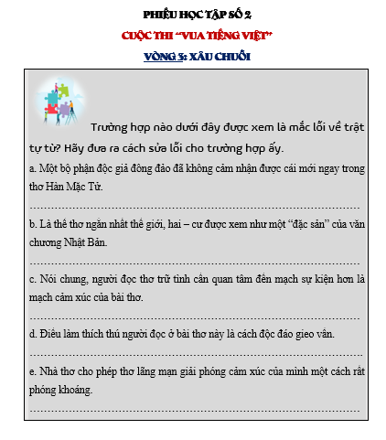
Lỗi về trật tự từ
Khái niệm: Lỗi trật tự từ là trường hợp các từ trong câu không được sắp xếp theo trình tự đúng với quy tắc ngữ pháp.
Cách sửa: cần nắm vững quy tắc ngữ pháp, hiểu được mục đích giao tiếp, thường xuyên luyện tập cách sử dụng tiếng Việt.

Slide 28

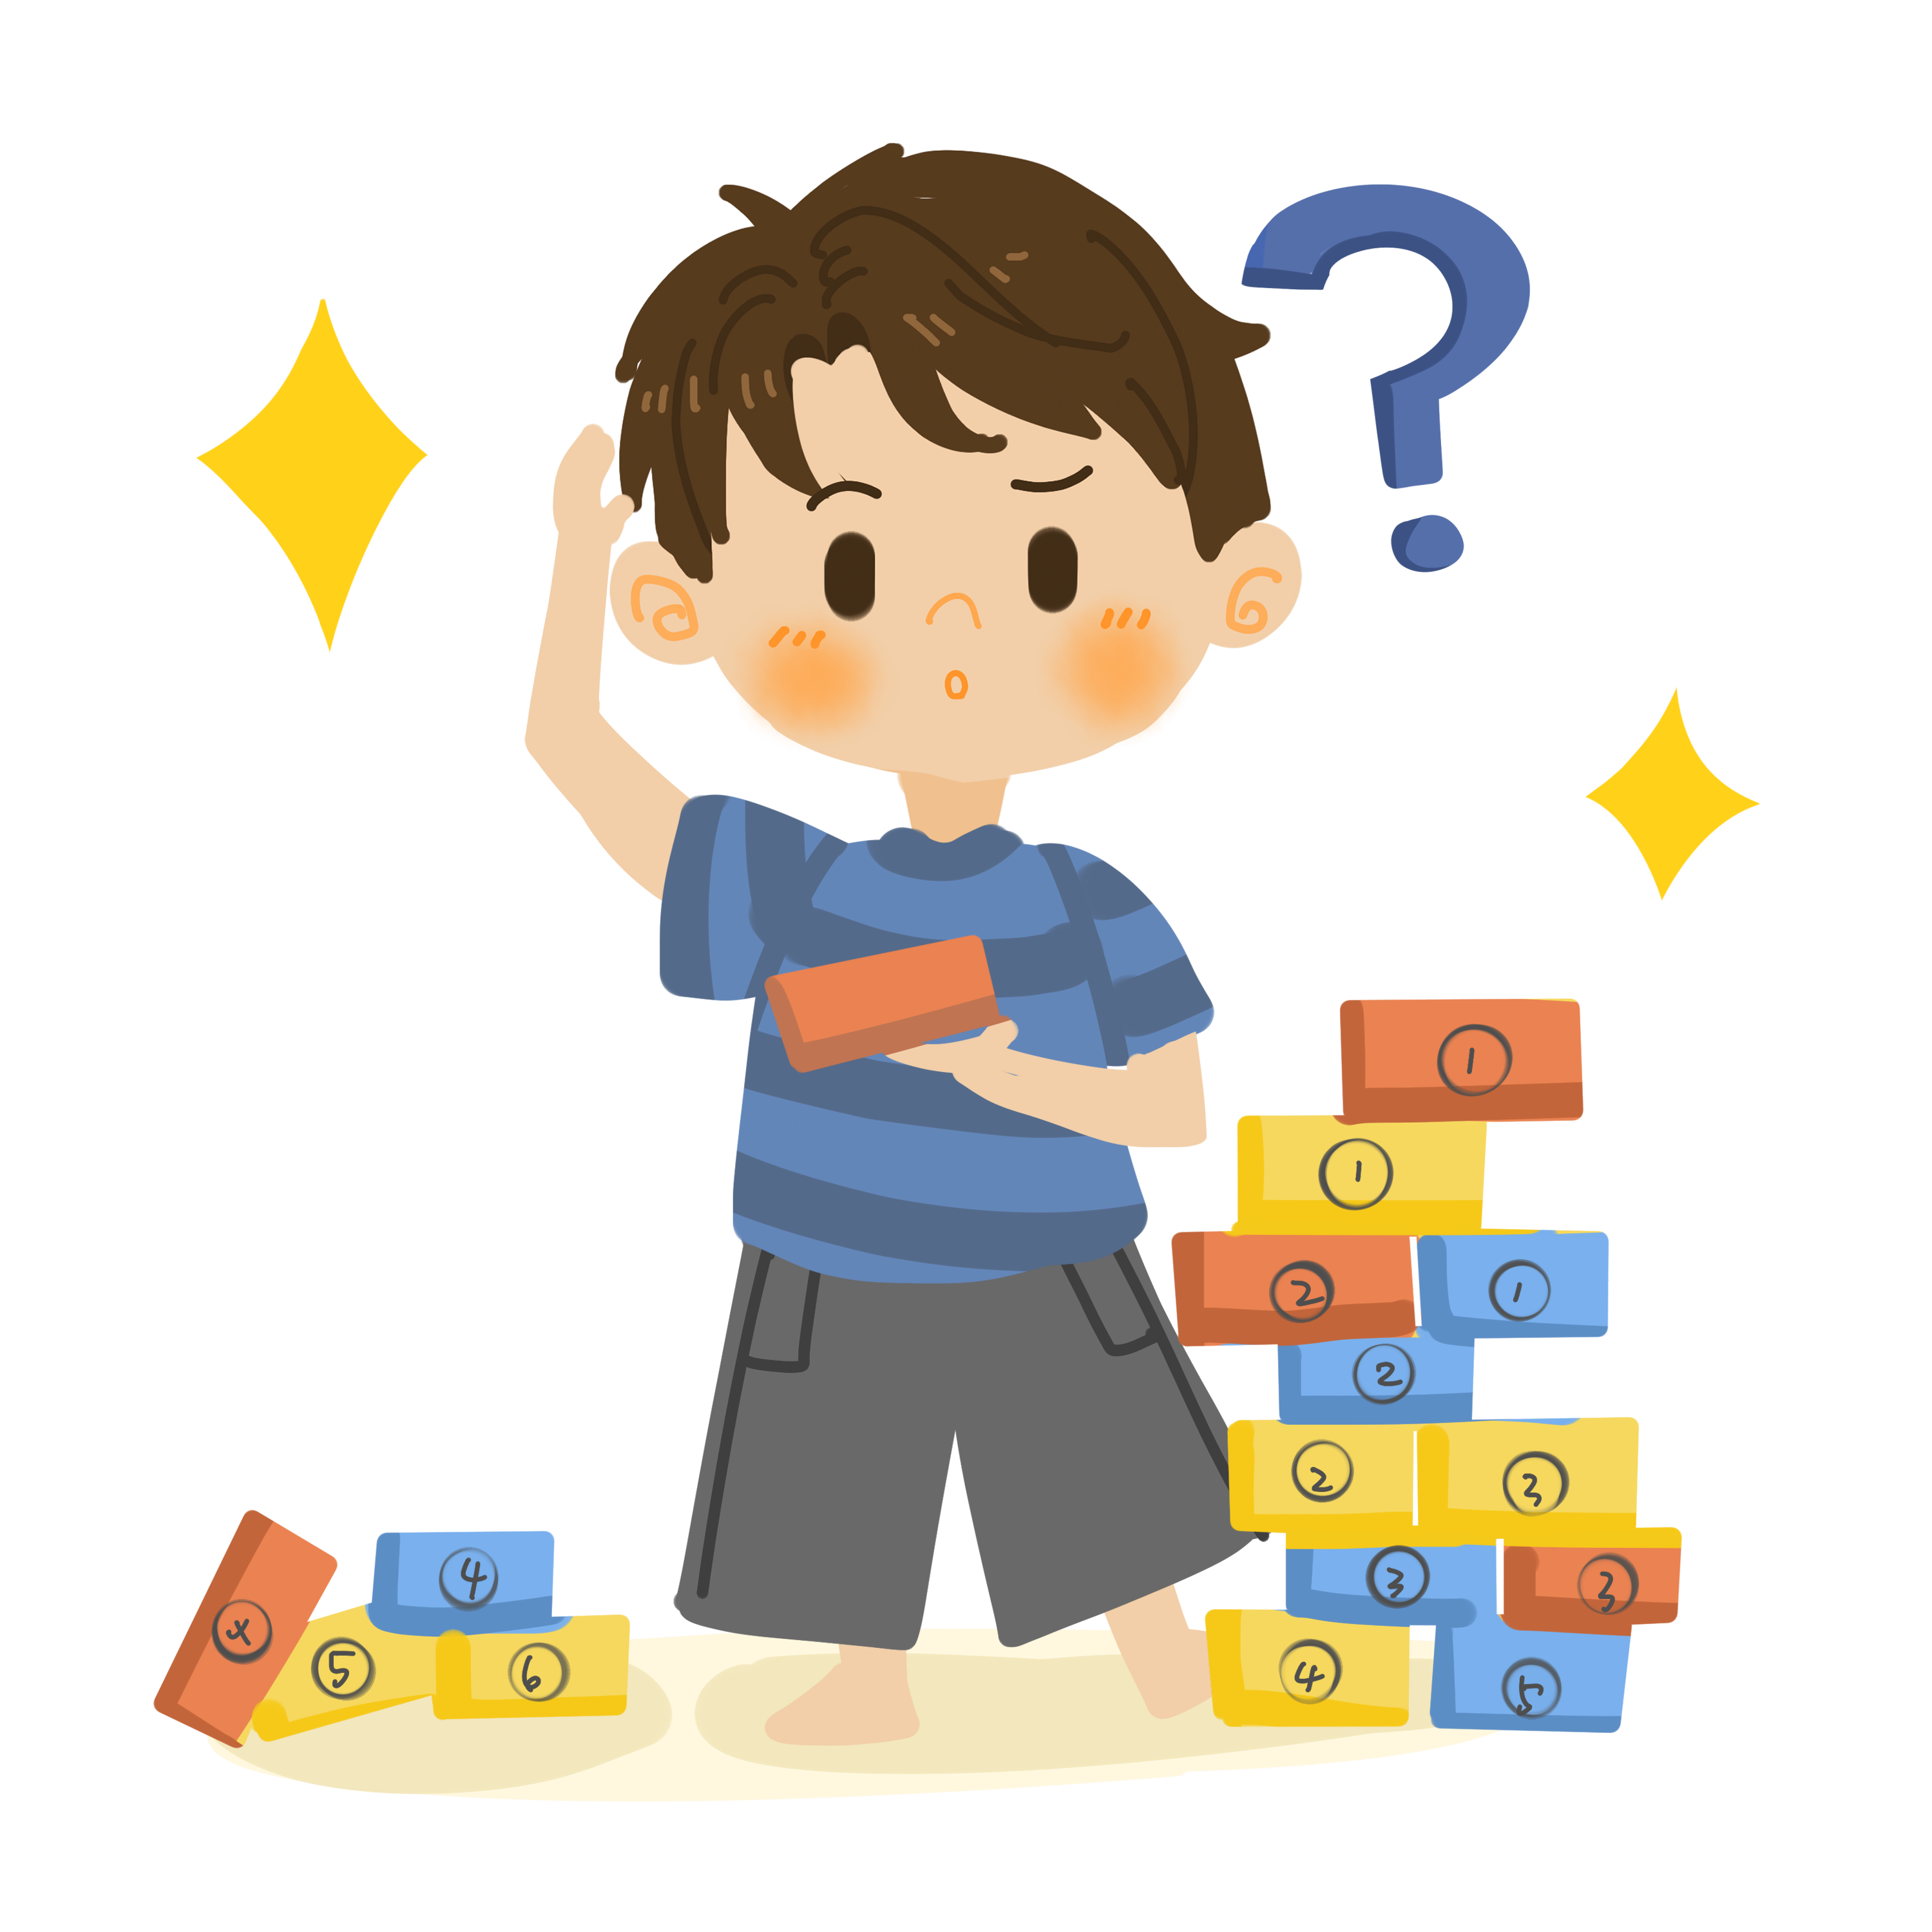
Lỗi lặp từ và phép lặp giống và khác nhau như thế nào?

Slide 29
Lỗi về trật tự từ và phép đảo ngữ giống và khác nhau như thế nào?

Slide 30
LUYỆN TẬP

Slide 31
“
Bài tập 3
Tìm và sửa các lỗi dùng từ và trật tự từ (nếu có) trong đoạn văn đã viết trong phần Kết nối đọc – viết.
”

Slide 32
VẬN DỤNG

Slide 33
“
Bài tập 4
Sưu tầm các trường hợp vi phạm lỗi dùng từ và trật tự từ trong một số VB báo chí. Phân tích lỗi và đưa ra phương án sửa lỗi.
”

Slide 34
XIN CHÀO VÀ HẸN GẶP LẠI CÁC EM!

